Slide 1
LP 14: Interactions lumières-matières

Slide 3
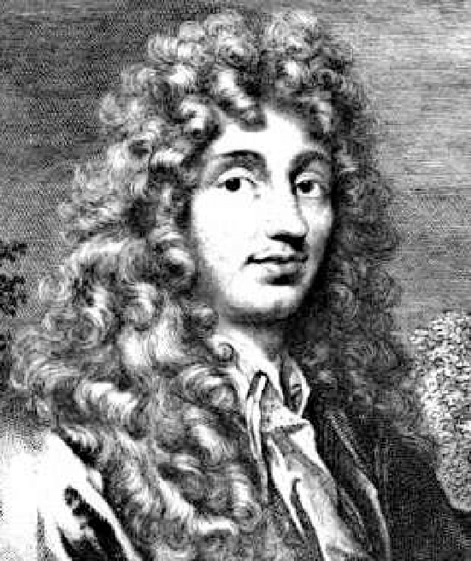
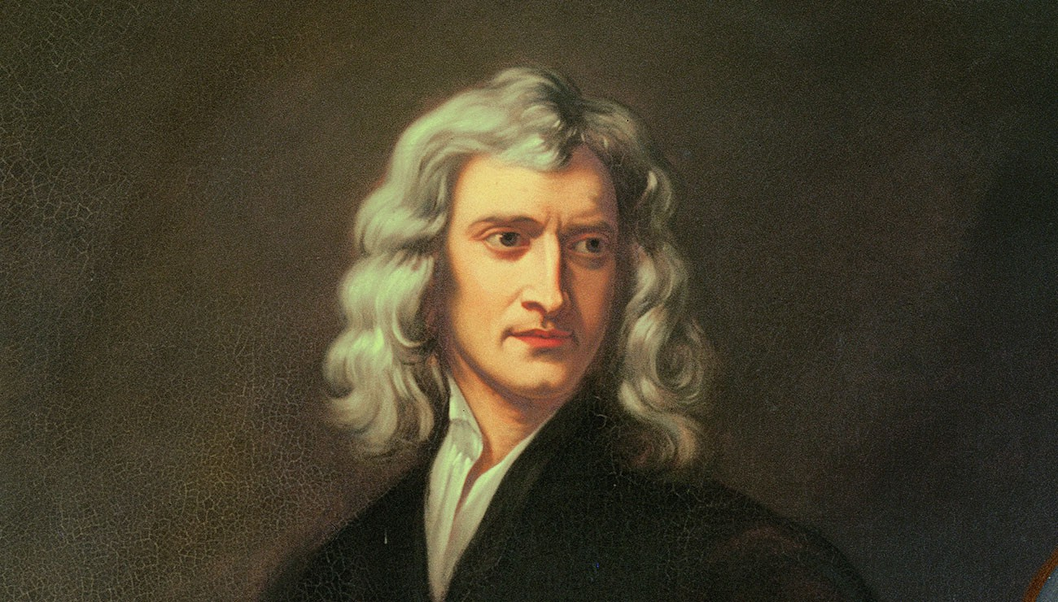
Pourlascience.fr
Larousse.fr
Isaac Newton: 1643-1727
Christian Huygens: 1629-1695

Slide 5
Conclusion
Photon
Effet photoelectrique
Cellule
photo voltaïque
E= hν
Travail d’extraction
Niveau discret des atomes
Orbites
Rendement
Emission
Absorption

